Slide 1
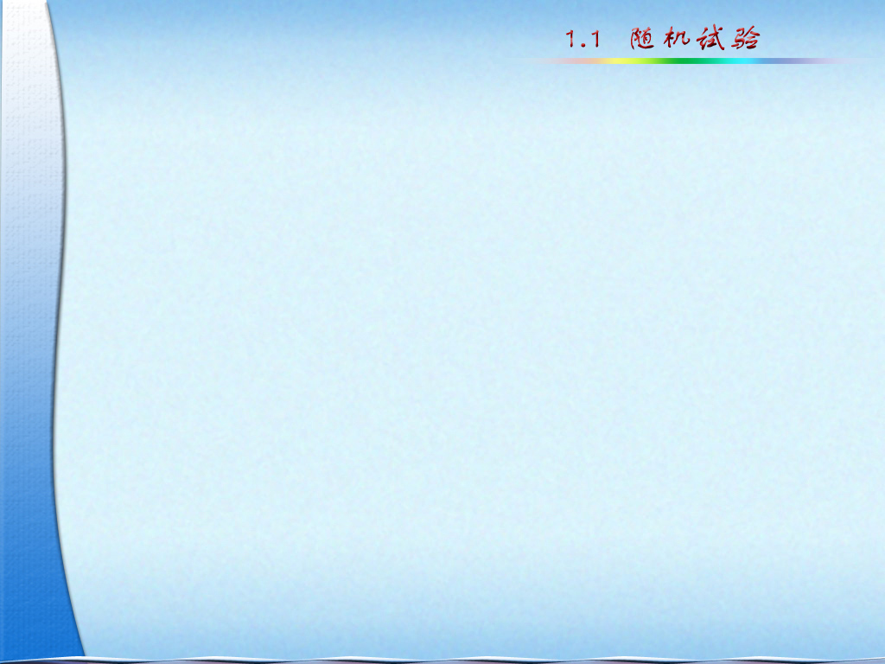

实例1
“太阳不会从西边升起”

Slide 2
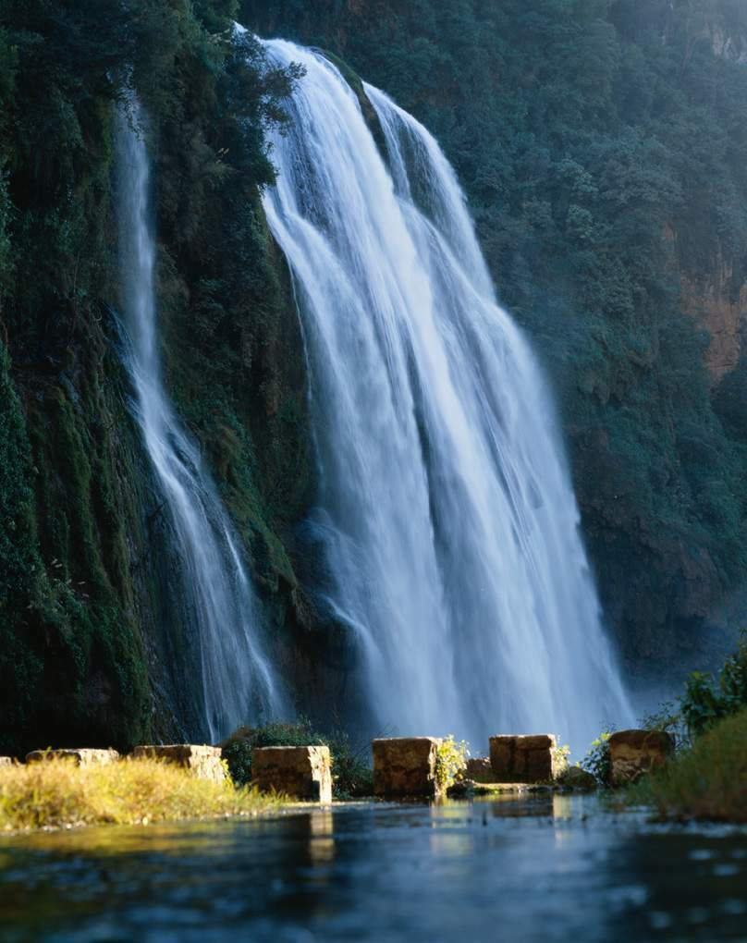
实例2
“水从高处流向低处”

Slide 3
其他实例
“同性电荷必然互斥”
“函数在间断点处不存在导数”
……

